Slide 1


TRƯỜNG THCS LONG BIÊN
BÀI GIẢNG TRỰC TUYẾN
MÔN: GDCD 8
Tiết 1
BÀI 5: BẢO VỆ MÔI TRƯỜNG VÀ
TÀI NGUYÊN THIỆN NHIÊN
GV: Nguyễn Thị Bích Thuận

Slide 2
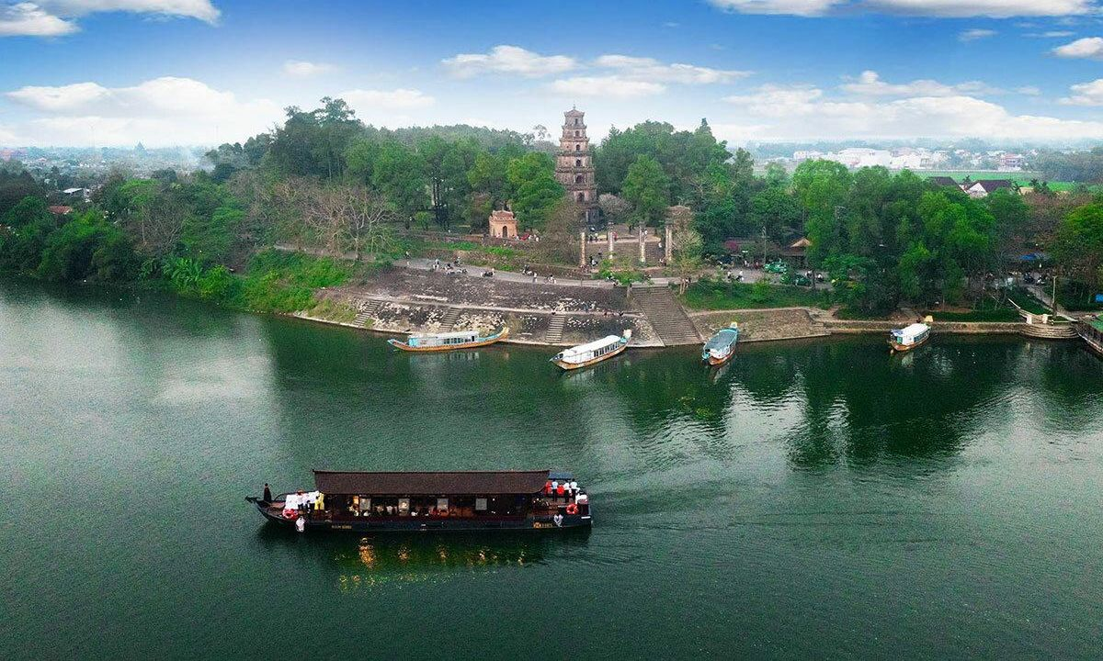
ĐỐ VUI
Sông nào sóng nước hữu tình,
Ngát thơm xứ Huế thần kinh mơ màng?
SÔNG HƯƠNG

Slide 3
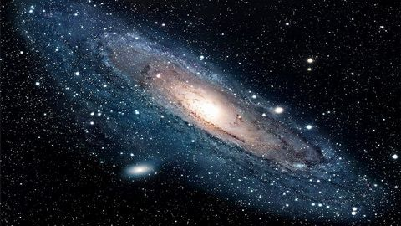
ĐỐ VUI
Sông nào chảy ở trên trời,
Ngàn sao hội tụ sáng soi đêm dài?
SÔNG NGÂN HÀ

Slide 4
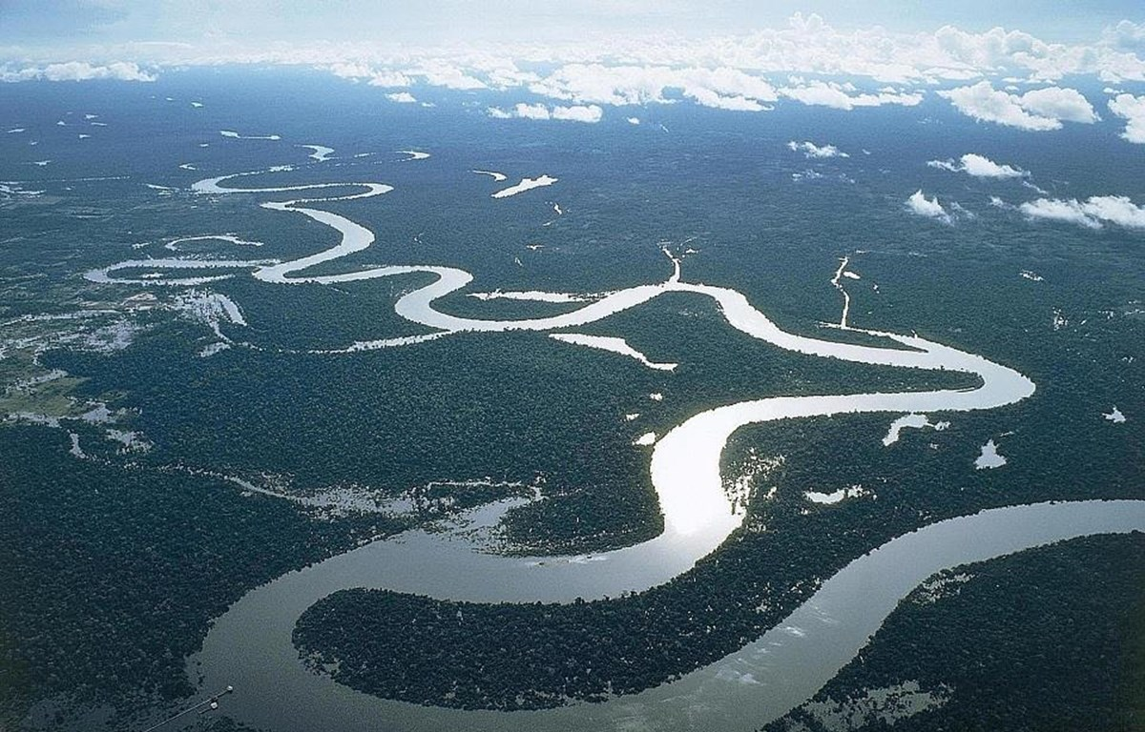
ĐỐ VUI
Sông nào chảy xuống Nam phần,
Đổ ra chín nhánh cửa sông như rồng.
Phun nước vào đến biển Đông,
Phù sa bồi đắp cho đồng lúa xanh?
SÔNG CỬU LONG

Slide 5
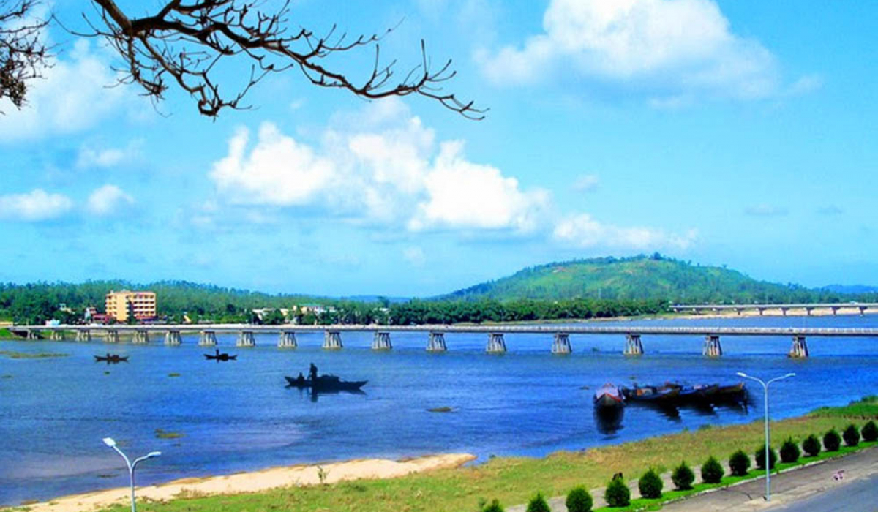
ĐỐ VUI
Nơi nào quê mía xứ đường ,
Sông Trà, núi Ấn bên Trường Sơn đông?
QUẢNG NGÃI

Slide 6
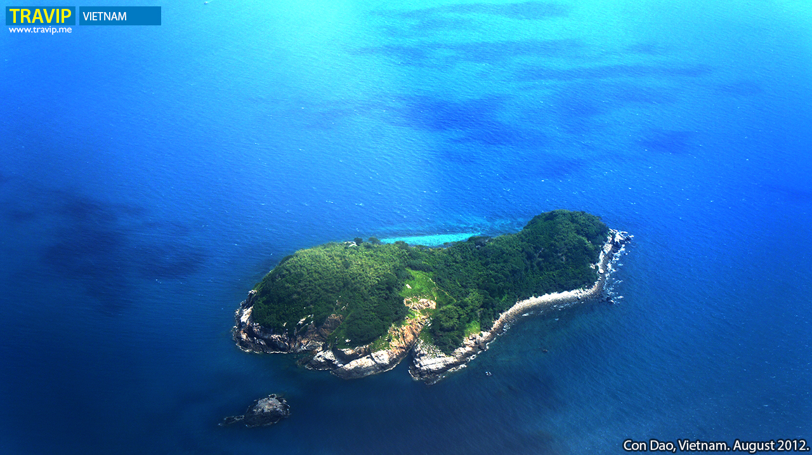
ĐỐ VUI
Đảo nào rộng lớn ngoài khơi,
Từ lâu nổi tiếng là nơi giam tù ?
CÔN ĐẢO

Slide 7
BẢO VỆ MÔI TRƯỜNG VÀ TÀI NGUYÊN THIÊN NHIÊN

Slide 8
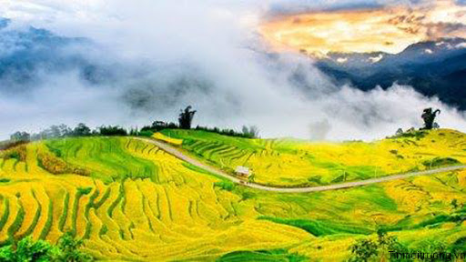
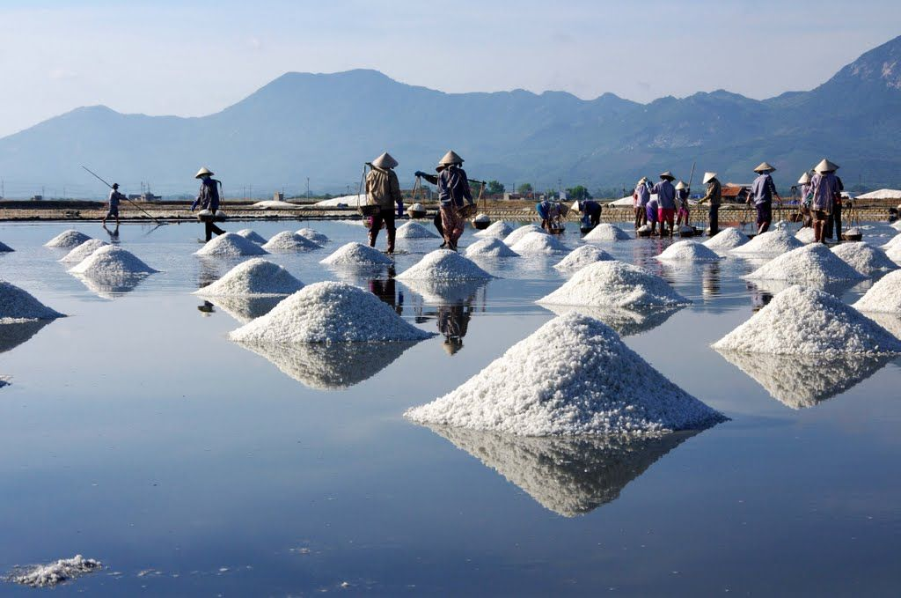
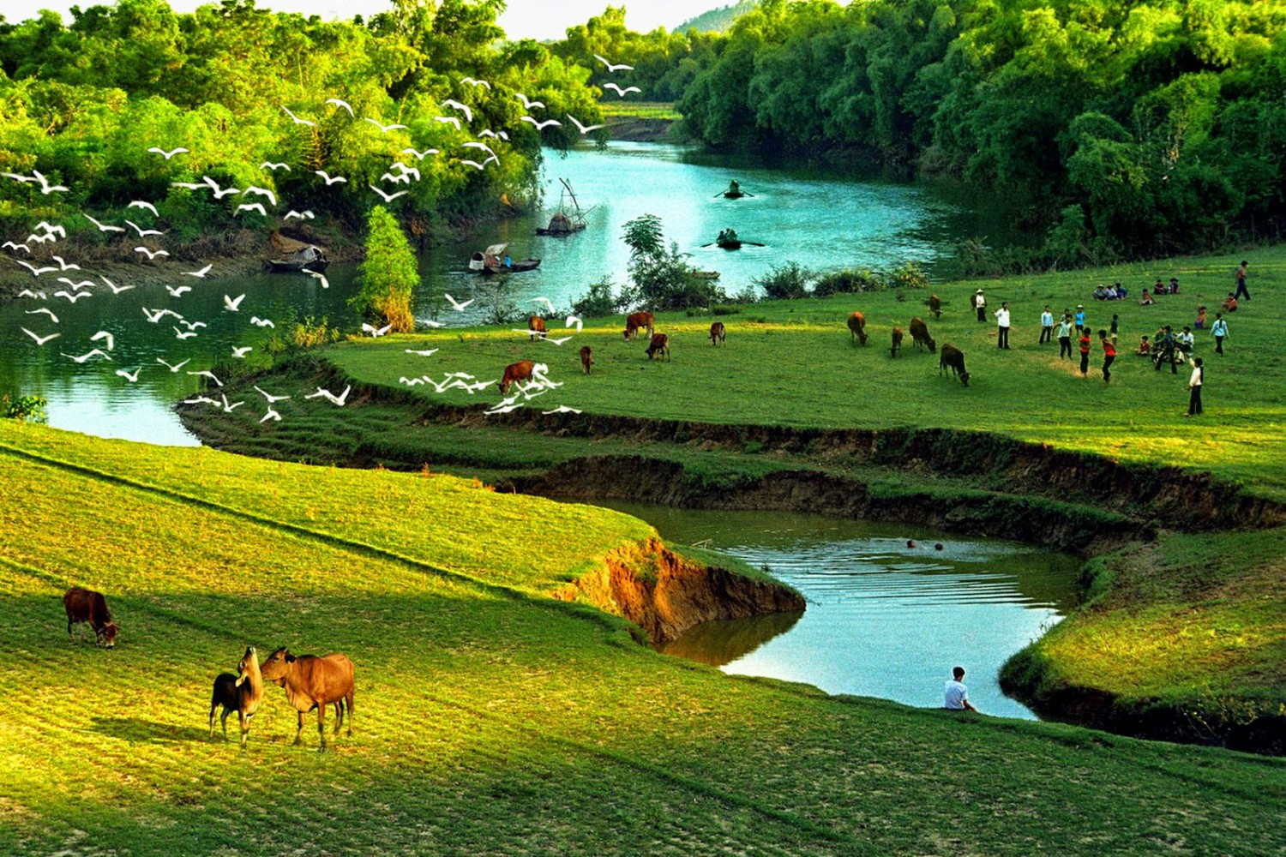
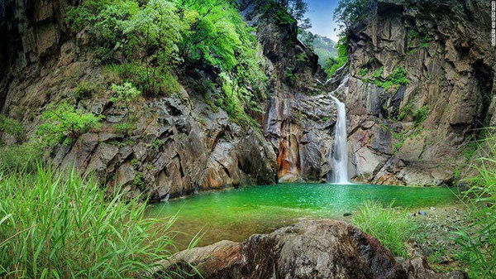
Những hình ảnh các em vừa quan sát là những yếu tố tự nhiên bao quanh con người, tác động đến đời sống, sự tồn tại và phát triển của con người.
Đó chính là môi trường tự nhiên và tài nguyên thiên nhiên.
Những bức tranh trên phản ánh điều gì?

Slide 9
SỰ CẦN THIẾT
PHẢI BẢO VỆ
MÔI TRƯỜNG VÀ
TÀI NGUYÊN
THIÊN NHIÊN
01

Slide 10
SỰ CẦN THIẾT PHẢI BẢO VỆ MÔI TRƯỜNG

Slide 11
01
ĐỌC TT SGK TRANG 26-27 VÀ TRẢ LỜI CÂU HỎI
02
03
Môi trường bị ô nhiễm đã ảnh hưởng tới động thực vật và con người như thế nào?
Cho VD để chứng minh môi trường ô nhiễm ảnh hưởng tới SX của con người
Theo em, việc BVMT cần thiết như thế nào đối với cuộc sống của con người và mỗi quốc gia?

Slide 12

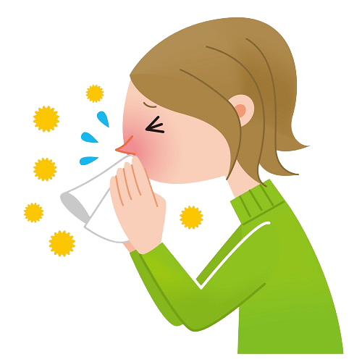

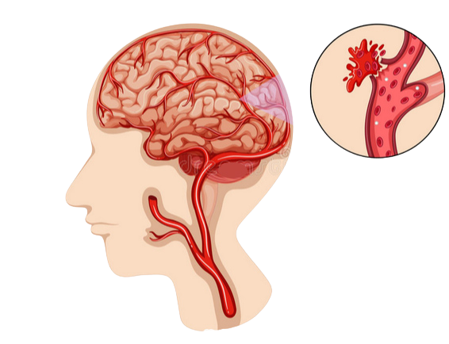
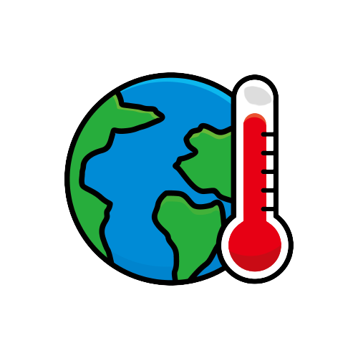
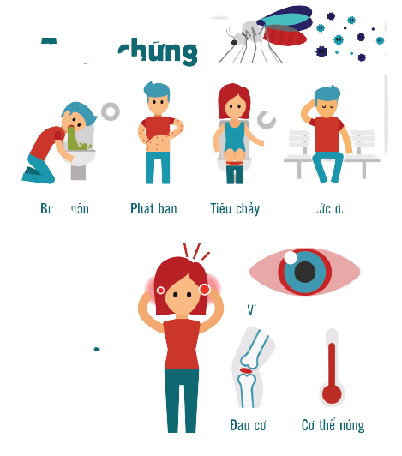
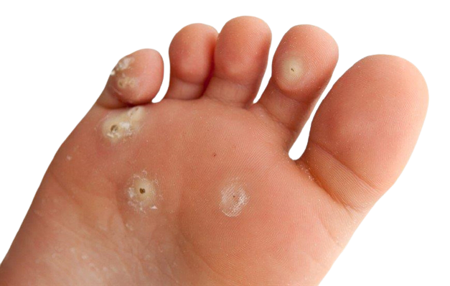
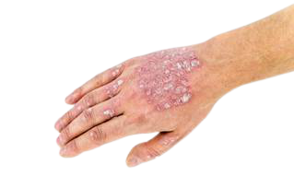
TÁC ĐỘNG CỦA Ô NHIỄM MÔI TRƯỜNG
ĐỐI VỚI SỨC KHOẺ CỦA CON NGƯỜI
Nhiệt độ tăng cao gia tăng nguy cơ mắc các bệnh tim mạch, thần kinh,…
Không khí xấu và khí thải độc hại gây ra các bệnh lý về hô hấp
Phát triển các loại virus, vi khuẩn, côn trùng mang bệnh: dịch tả, sốt xuất huyết,…
Tầng ozon bị phá huỷ là tác nhân gây ra các bệnh về da, về mắt,…

Slide 13
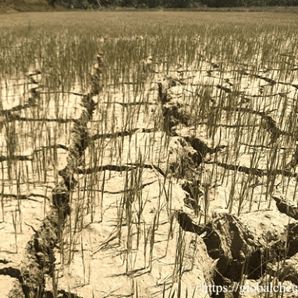
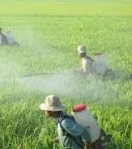
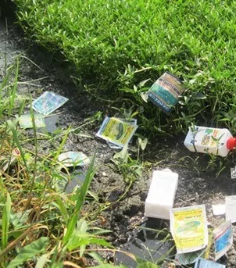
Đời sống thực vật bị ảnh hưởng, các loại rau quả, thủy hải sản được nuôi trồng trong nước bị ô nhiễm,... gây nên một số bệnh như: các bệnh về đường tiêu hóa, bệnh giun sán, các bệnh do muỗi truyền, các bệnh về mắt, ngoài da,...

Slide 14
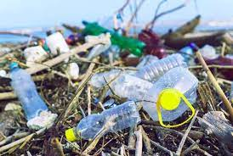
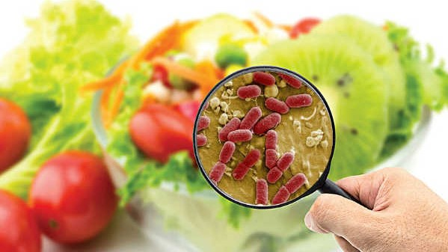
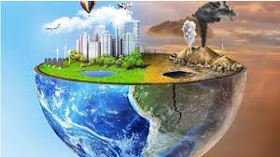
Ô nhiễm đất không chỉ ảnh hưởng đến sản xuất nông nghiệp và chất lượng nông sản mà còn ảnh hưởng đến sức khỏe con người và động vật thông qua chuỗi thức ăn

Slide 15
SỰ CẦN THIẾT CỦA BVMT
Việc bảo vệ môi trường cần thiết đối với con người và sự phát triển của mỗi quốc gia vì hiện nay môi trường đang bị ô nhiễm trầm trọng, ảnh hưởng rất lớn đối với đời sống xã hội và sự phát triển bền vững

Slide 16

BVMT LÀ BẢO VỆ SỰ SỐNG CỦA CHÚNG TA

Slide 17
—TẦM QUAN TRỌNG MÔI TRƯỜNG
Môi trường có tầm quan trọng đặc biệt đối với đời sống của con người, là cơ sở để phát triển kinh tế, văn hóa, xã hội, tạo cho con người phương tiện sinh sống, phát triển trí tuệ, đạo đức, tinh thần.

Slide 18
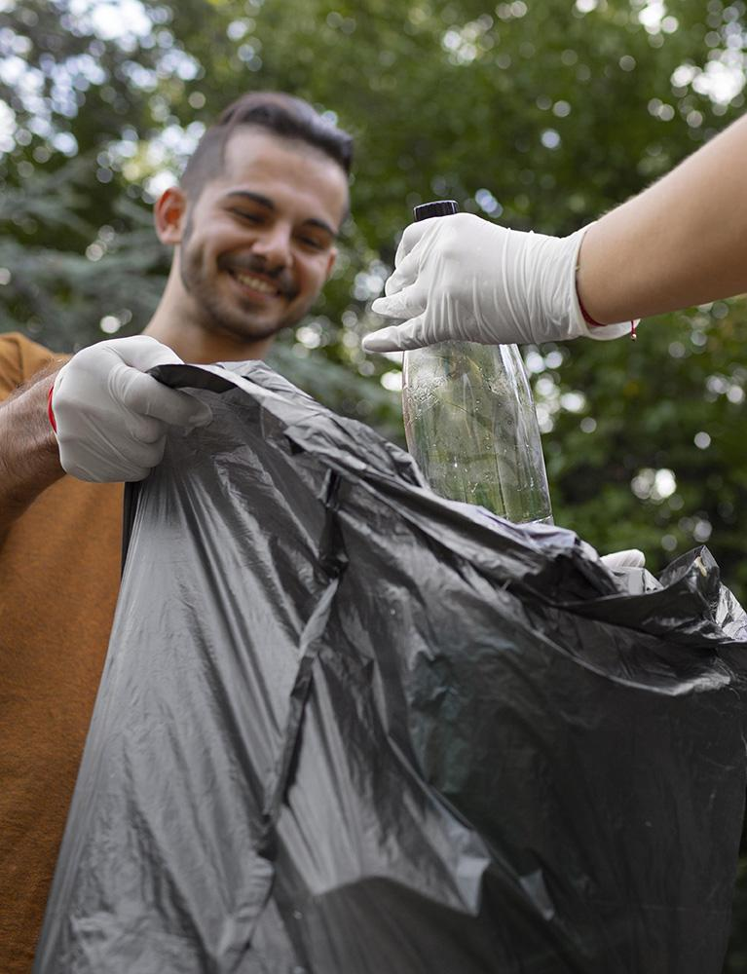
SỰ CẦN THIẾT PHẢI BVMT
+
+
Bảo vệ môi trường sẽ giúp cho môi trường trong lành, sạch đẹp, bảo đảm cân bằng sinh thái
Ngăn chặn, khắc phục các hậu quả xấu do con người và thiên nhiên gây ra

Slide 19
VẬN DỤNG

Slide 20
LÊN Ý TƯỞNG THIẾT KẾ INFORGRAPHIC “BẢO VỆ MÔI TRƯỜNG VÀ TNTN” VÀ TRÌNH BÀY VÀO TIẾT LUYỆN TẬP

